Slide 1


Slide 2
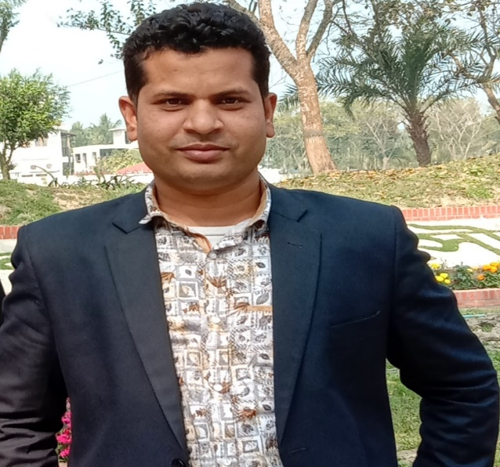
শিক্ষক পরিচিতি
দেবাশীষ চক্রবর্তী
সহকারী শিক্ষক
৪৭ নং পূয়াকৈর সরকারি প্রাথমিক বিদ্যালয়
নবাবগঞ্জ,ঢাকা-১৩২০
dasish84@gmail.com

Slide 3
পাঠ পরিচিতি
বিষয়: প্রাথমিক বিজ্ঞান
শ্রেণি: তৃতীয়
পাঠ: আমাদের পরিবেশ
পাঠ্যাংশ: আমাদের চারপাশে রয়েছে........আমাদের পরিবেশ।

Slide 4
এই পাঠ শেষে শিক্ষার্থীরা..................
১.১.১ পরিবেশ কী তা বলতে পারবে।
১.২.১ পর্যবেক্ষণের মাধ্যমে পরিবেশের বিভিন্ন উপাদান।যেমন, মাটি,বায়ু,পানি,নদ-নদী,পাহাড়-পর্বত,উদ্ভিদ ও প্রাণী ইত্যাদি শনাক্ত করতে পারবে।

Slide 5
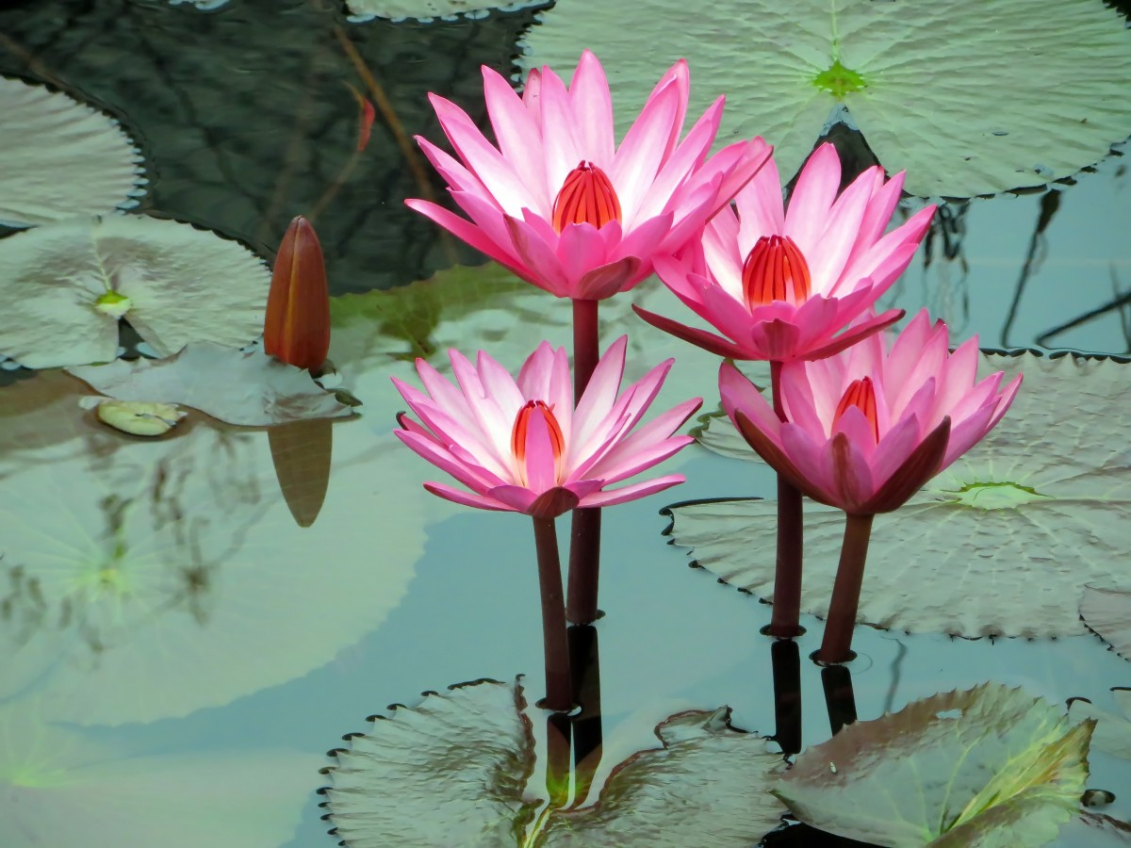
সকলকে স্বাগতম

Slide 6
ছবিতে আমরা কী কী দেখতে পাচ্ছি?

Slide 7
তোমাদের চারপাশে কী কী দেখতে পাচ্ছো?
তোমার বাড়ির চারপাশে তুমি কী দেখতে পাও?

Slide 8
আমাদের পরিবেশ
প্রশ্ন:আমাদের চারপাশে কী কী আছে?
শ্রেনী কক্ষের জিনিস | মাঠের জিনিস
১। ২। ৩। | ১। ২। ৩।
Notes:
শ্রেনী কক্ষের জিনিস শ্রেণিতে বসে একক কাজ করবে এবং মাঠের জিনিস মাঠ পর্যবেক্ষণ করে লখবে............

Slide 9
দলীয় কাজ
শ্রেনী কক্ষের জিনিস | মাঠের জিনিস
১। ২। ৩। | ১। ২। ৩।
Notes:
একক কাজ দলে আলোচনা করে ছকে লিখবে ও উপস্থাপন করবে ......শিক্ষক পর্যবেক্ষন করবে

Slide 10
মূল্যায়ন:
১। পরিবেশ কী?
২। পরিবেশের উপাদান বলতে কী বোঝায়?
৩। পরিবেশের উপাদানের পাঁচটি উদাহরন দাও?

Slide 11
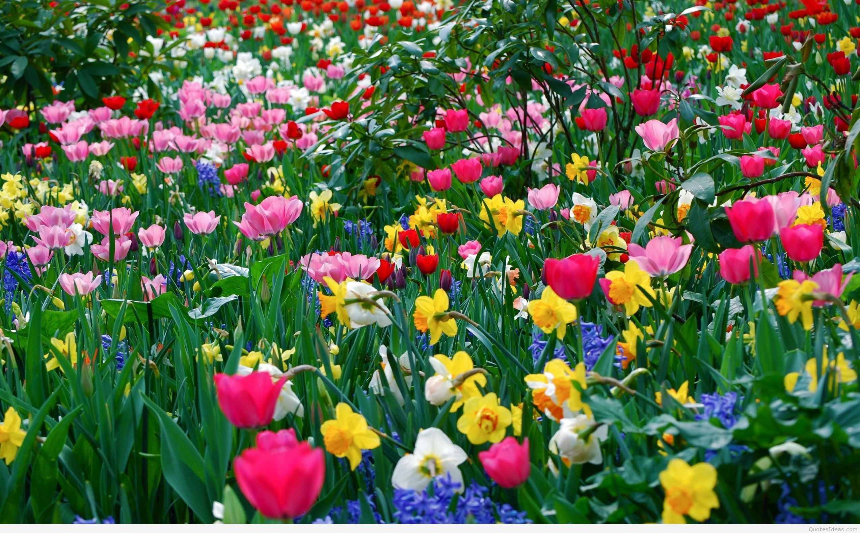
সকলকে ধন্যবাদ

